Slide 1
Object oriented Analysis &Design
面向对象分析与设计
Lecture_18 Design Pattern-Composite
主讲: 陈小红
日期: 26/11/7
Notes:
Question 1: UML 在我们的设计里面起到一个什么作用? UML as blue print (ch 22)

Slide 2
笑话-这是什么模式？
话说十年前，有一个暴发户，他家有三辆汽车——Benz 奔驰、Bmw 宝马、Audi奥迪，还雇了司机为他开车。不过，暴发户坐车时总是怪怪的：上 Benz 车后跟司机说“开奔驰车！ ”，坐上 Bmw 后他说“开宝马车！”，坐上Audi说“开奥迪车！”。你一定说：这人有病！直接说开车不就行了？！
而当把这个暴发户的行为放到我们程序设计中来时，会发现这是一个普遍存在的现象。
幸运的是，这种有病的现象在 OO（面向对象）语言中可以避免了。
Notes:
工厂模式。

Slide 3
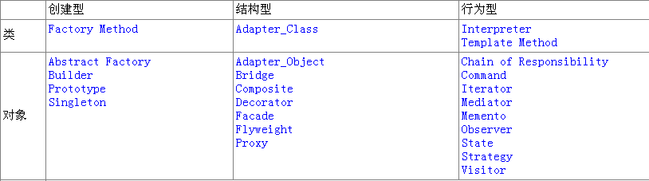
GoF设计模式的分类
（１）Creational（创建型）5个
（２）Structural（结构型）7个
（３）Behavioral（行为型）11个

Slide 4
介绍合成模式-----从和尚的故事谈起
从前有座山，山里有个庙，庙里有个老和尚和一个小和尚。一天，老和尚在对小和尚讲故事，故事的内容是：
  从前有座山,山里有个庙，庙里有个老和尚和一个小和尚。一天，老和尚在对小和尚讲故事，故事的内容是：
    从前有座山，山里有个庙，…

Slide 5
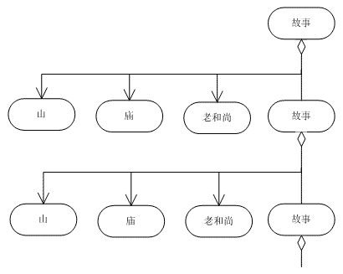

Slide 6
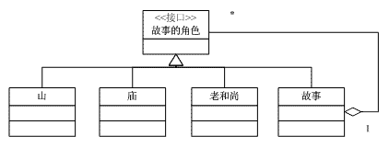
和尚的故事

Slide 7
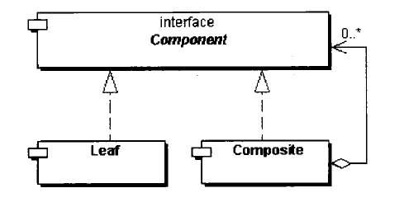

合成模式-类图
抽象构件（Component）角色：这是一个抽象角色，它给参与组合的对象规定一个接口。这个角色给出共有接口及其默认行为。
树叶构件（Leaf）角色：代表参加组合的树叶对象。一个树叶对象没有下级子对象。
树枝构件（Composite）角色：代表参加组合的有子对象的对象，并给出树枝构件对象的行为。

Slide 8
为什么要有一个公共接口？
客户代码在操作时需要有一致性，需要遍历。这些没有公共接口就不能实现。
比如:
  目录可以复制，剪切...，也可以打开下一级，回到上一级。
它也规范了合成模式是同接口对象的合成。
Notes:
合成模式有一个前提:
其中的被包含对象要和包含对象有一个公共接口.
那是因为,

Slide 9
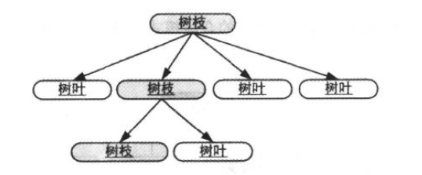
典型的composite对象图

Slide 10
合成模式概述
一个类中能包含自身的集合，就叫合成模式.
常见的如目录下有目录和文件...
树是合成模式的其中的一种抽象.

Slide 11
Composite-合成模式
合成模式有时又叫做部分－整体模式（Part-Whole）。
合成模式将对象组织到树结构中，可以用来描述整体与部分的关系。
合成模式可以使客户端将单纯元素与复合元素同等看待。

Slide 12
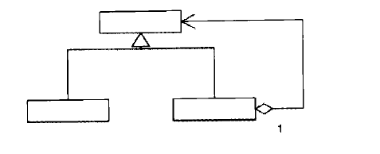
树结构类图

Slide 13
树图中的两种结点
树枝节点和树叶节点。
  树枝节点可以有子节点，
  而一个树叶节点不可以有子节点。
  除了根节点外，其它节点有且只有一个父节点。

Slide 14
合成模式的实现
合成模式可以不提供父对象的管理方法，但合成模式必须在合适的地方提供子对象的管理方法（诸如：add、remove、getChild等）。
根据所实现接口的区别分为
  安全模式
  透明模式
这两个形式各有优缺点，需要根据软件的具体情况做出取舍决定。

Slide 15
透明方式I
在Component里面声明所有的用来管理子类对象的方法，包括add()、remove()，以及getChild()方法。
好处是所有的构件类都有相同的接口。
  在客户端看来，树叶类对象与合成类对象的区别起码在接口层次上消失了，客户端可以同等同的对待所有的对象。

Slide 16
透明方式II
缺点是不够安全，因为树叶类对象和合成类对象在本质上是有区别的。树叶类对象不可能有下一个层次的对象，因此add()、remove()以及getChild()方法没有意义，是在编译时期不会出错，而只会在运行时期才会出错。

Slide 17
安全方式
Composite类里面声明所有的用来管理子类对象的方法。
这样的做法是安全的做法，因为树叶类型的对象根本就没有管理子类对象的方法，因此，如果客户端对树叶类对象使用这些方法时，程序会在编译时期出错。
缺点是不够透明，因为树叶类和合成类将具有不同的接口。

Slide 18
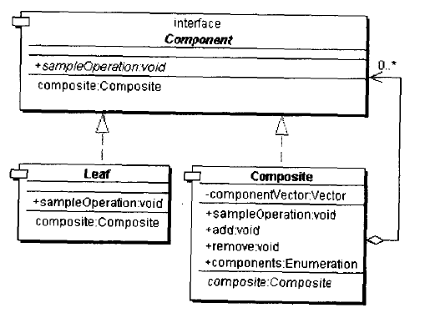
安全式合成模式的结构

Slide 19
三种角色
抽象构件(Component)角色：这是一个抽象角色，它给参加组合的对象定义出公共的接口及其默认行为，可以用来管理所有的子对象。
树叶构件（Leaf）角色：树叶对象是没有下级子对象的对象，定义出参加组合的原始对象的行为。
树枝构件（Composite）角色：代表参加组合的有下级子对象的对象。树枝对象给出所有的管理子对象的方法，如add（）、remove（）、getChild（）等。
Notes:
在安全式的合成模式里，构件角色并不是定义出管理子对象的方法，这一定义由树枝构件对象给出。

Slide 20
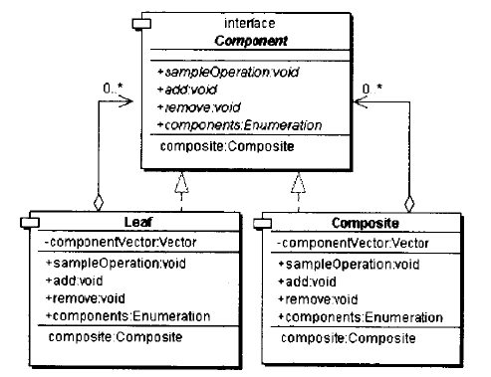
透明式的合成模式结构

Slide 21
三个角色
抽象构件（Component）角色：这是一个抽象角色，它给参加组合的对象规定一个接口，规范共有的接口及默认行为。
树叶构件（Leaf）角色：代表参加组合的树叶对象，定义出参加组合的原始对象的行为。树叶类会给出add（）、remove（）以及getChild（）之类的用来管理子类对对象的方法的平庸实现。
树枝构件（Composite）角色：代表参加组合的有子对象的对象，定义出这样的对象的行为。

Slide 22
适用性
以下情况适用合成模式
  你想表示对象的部分-整体层次结构
  你希望用户忽略组合对象与单个对象的不同，用户将统一地使用组合结构中的所有对象。

Slide 23
案例-一个绘图的例子
一个绘图系统给出各种工具用来描绘由线、长方形和圆形等基本图形组成的图形。
可以想象，设计应当包括Line、Rectangle和Circle等对象，而且每一个对象都应当配备有一个draw()方法，在调用时，会画出对象所代表的图形。

Slide 24
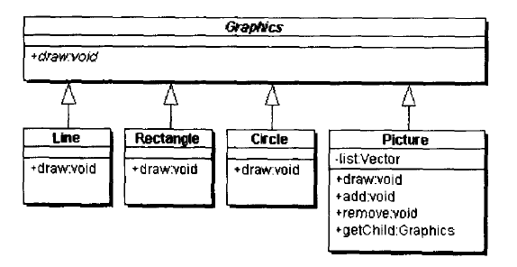
应用安全式合成模式

Slide 25
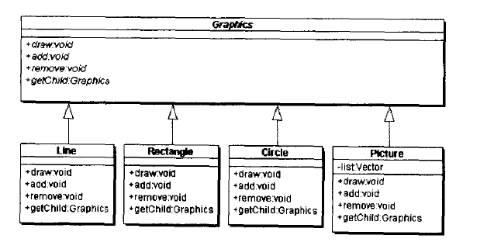
应用透明式的合成模式

Slide 26

The end
Thank you for your attention to this lesson!

